Slide 1
S2 타일 종류 및 구성
2015.12.30
By Edan

Slide 2
V1.0 – 2015.12.30 초안 작성

Slide 3
개요
타일(Tile) 정의
타운 밖 필드를 구성하는 최소의 면적 단위
기획 의도
성 밖의 필드에 다양한 오브젝트를 구성하여 좀 더 리얼한 세계의 모습을 구현한다.
리얼한 느낌의 필드를 구성함으로서 유저에게 좀 더 몰입할 수 있도록 한다.

Slide 4
타일 종류1-1
타일 분포
풀
필드전체를 구성하데 가장 많은 영역을 차지하는 타일.
녹색의 풀 같은 형태의 타일
특수한 기능은 없음
물
필드에 물웅덩이, 호수등의 느낌을 주는 타일.
파란 색의 물 형태의 타일
점령 불가 및 오브젝트 생성 제한의 효과가 있음.
흙
풀과 함께 쓰이며 필드 전체를 구성하는데 많은 영역을 차지하는 타일.
전체적으로 흙으로 된 형태에 군데군데 풀이 돋아있는 형태의 타일
특수 기능 없음
전쟁터
왕성 주위를 구성하는 타일.
검붉은 색 혹은 어두은 흑색으로 전쟁터 같은 느낌을 줄 수 있는 타일.
이동속도 90% 감소 효과.
눈
필드의 상단에 위치하는 타일
흙이나 풀 타일에 흰색 눈이 쌓여 있는 형태의 타일
특정 몬스터 출현 특성
사막
필드 하단에 위치하는 타일
사막의 모래 같은 매마른 형태의 타일.
특정 몬스터 출현 특성

Slide 5
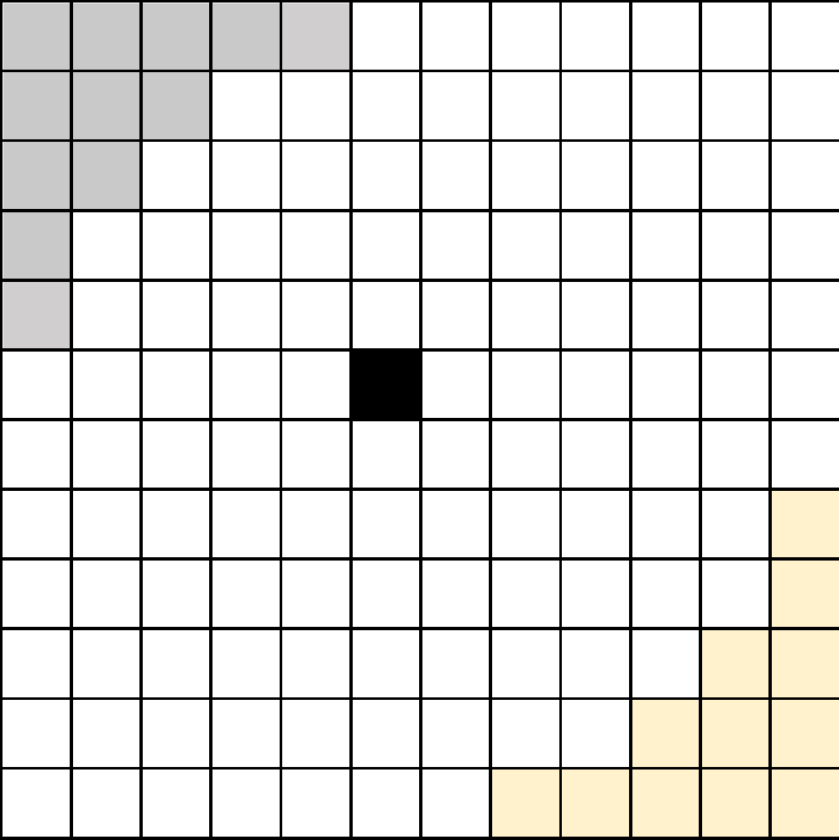

타일 종류1-1
타일 종류
풀 : 60%
물 : 10%
흙 : 20%
전쟁터 : 필드 중앙 기준 사방 52타일의 영역(52*52크기)에 사용
황성 타일 : 필드 중앙 황성 타일 전쟁터 안에 있는 영역 (10*10 크기)
황성 타일 타일은 돌 바닥으로 처리.
눈 : 필드 상단에 정해진 영역에 위치 한다.
사막 : 필드 하단에 정해진 영역에 위치한다.
※ 필드 외각 전쟁터 영역(3개 타일)

